Slide 1
Формулювання висновків.
Узагальнення результатів,
розробка рекомендацій
Практичне заняття № 8

Slide 2
Піраміда узагальнення результатів
Від конкретних фактів → через узагальнення → до обґрунтованих порад
РЕКОМЕНДАЦІЇ
ВИСНОВКИ (узагальнені положення)
УЗАГАЛЬНЕННЯ (закономірності, тенденції)
РЕЗУЛЬТАТИ ДОСЛІДЖЕННЯ (емпіричні дані, факти)

Slide 3
Структура наукового висновку
1. ТВЕРДЖЕННЯ
що саме встановлено
2. ОБҐРУНТУВАННЯ
на основі яких даних
3. ПОЯСНЕННЯ
чому саме так
4. ЗНАЧЕННЯ
для теорії та практики
Приклад: «Встановлено, що систематичне використання дидактичних ігор підвищує пізнавальний інтерес молодших школярів на 25 % (на основі порівняння констатувального й контрольного зрізів), що має значення для методики...»

Slide 4
Типи висновків у науково-педагогічному дослідженні
Теоретичні
Узагальнення наукових положень,
уточнення понять
Емпіричні
Узагальнення отриманих даних,
виявлені тенденції
Практичні
Рекомендації для вчителів,
учнів, батьків
Загальна структура розділу «Висновки»:
1) загальний підсумок;
2) конкретні результати за кожним завданням;
3) підтвердження / спростування гіпотези.

Slide 5
Розробка рекомендацій
Вчителям початкових класів
Авторам програм
Учням початкової школи
РЕКОМЕНДАЦІЇ
за результатами
Методичним об'єднанням
Батькам молодших школярів
Адміністрації школи

Slide 6
Вимоги до підсумкової презентації
10–12 слайдів
Структура
7–10 хвилин
Час виступу
Макс. 6 рядків
Текст на слайді
1 візуальний об'єкт
Діаграма/схема
Шрифт ≥ 20 pt
Читабельність
Мінімум тексту
Максимум наочності

Slide 7
Структура презентації (10–12 слайдів)
1. Титульний
2. Актуальність
3. Об'єкт, предмет
4. Методи
5. Гіпотеза
6. Огляд джерел
7. Методика
8. Результати
9. Інтерпретація
10. Висновки
11. Рекомендації
12. Дякую

Slide 8
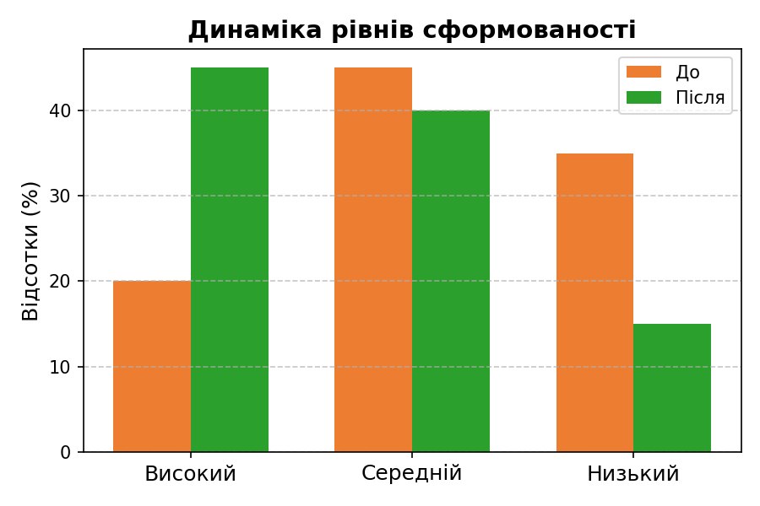
Приклад слайда з результатами
Висновок за слайдом:
• Високий рівень зріс на 25%
• Низький рівень знизився
• Відмінності статистично значущі (p<0.05)
• Порівняння з теорією: узгоджується з працями (Автор, рік)

Slide 9
Дякую за увагу!
Питання та обговорення

